Slide 1
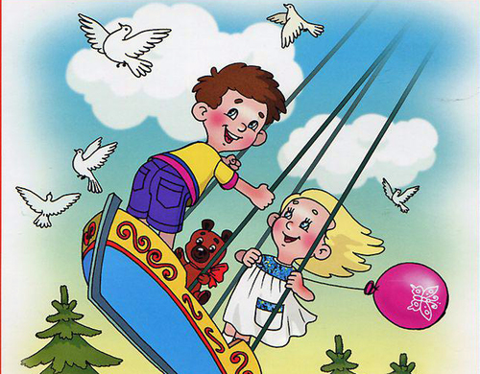
Песня «Крылатые качели» музыка Е.Крылатова, слова Ю.Энтина
Выполнила Нурисламова Азалия,
ученица 4г класса МБОУ СОШ №7 г.Туймазы

Slide 2
История создания Евгений Крылатов пишет песни всегда на уже готовые стихи, так было и в этот раз. У поэта Юрия Энтина, с которым он дружил и с которым больше всего работал, композитор однажды нашёл это стихотворение на рабочем столе. Прочитав, заинтересовался. Энтин же сказал ему в ответ, что стихотворение не закончено, что он его уже показывал и ему его вернули с указанием переделать под уже написанную музыку для одного мультфильма. Крылатову же стихи настолько понравились, что он начал уговаривать друга, которому было неудобно забирать у другого композитора уже показанные стихи, отдать их ему. Крылатов говорил Энтину, что стихи уже сейчас прекрасные, что ничего в них не надо переделывать, что они очень музыкальны и он сам хочет на них написать песню. И убеждал и спорил с ним месяц, до победного конца. Получив же стихотворение, написал на него музыку немногим более чем за час.

Slide 3
Характер музыки – песня
Темп –средний
Динамика –нарастающая
Настроение-мажорное
Мелодия –переливающаяся, взмывающая вверх

Slide 4
Мне больше всего понравился вариант в исполнении детского хора имени Попова.
Песня стала "крылатой" во всех смыслах. Её полюбили в свое время (в далекие 80-е), и теперь она на крыльях детства перелетела в сегодняшний XXI век. Прекрасное, волнующее музыкальное произведение Э. Крылатова и Ю.Энтина о беззаботной поре, безрассудных поступках, добре и красоте. Исполняется звонким, чистым голосом, с высокими нотами. Когда слышу эту чудесную песню, сердце начинает сжиматься от воспоминаний

